Slide 1

Redis Cluster 与 AWS ElastiCache 深度解析
Notes:
大家好，欢迎参加本次分享。今天我们将深入探讨现代应用架构中至关重要的两个组件：Redis Cluster 和 AWS ElastiCache。我们将从底层原理出发，一步步解析它们的工作机制，并结合实际案例，为大家提供一份从理论到实践的全方位指南。希望通过这次分享，能帮助大家更好地理解和应用分布式缓存技术。

Slide 2

目录 CONTENTS
01
Redis Cluster
02
AWS ElastiCache
核心架构：数据分片机制与哈希槽原理详解
服务概览：全托管缓存服务优势与适用场景
节点通信：去中心化 Gossip 协议与故障发现
模式选择：Serverless 弹性模式 vs 传统节点集群
高可用保障：故障转移机制与自动恢复流程
动手实践：集群创建、网络配置与安全加固
生产运维：集群部署、扩容缩容与监控指标
最佳实践：读写分离架构、备份策略与恢复
应用场景：缓存设计模式与热点Key解决方案
成本优化：预留实例、按需扩容与闲置关停
Notes:
本次分享将分为两个主要部分。第一部分，我们将深入解析 Redis Cluster 的核心原理，包括它的数据分片机制、Gossip 协议以及高可用实现。第二部分，我们将聚焦于 AWS ElastiCache，探讨其在云端的实战应用，包括部署模式选择、核心特性、最佳实践以及成本优化策略。

Slide 3
01
Redis Cluster 核心原理解析
深入探索去中心化架构的设计精髓，解析哈希槽分区策略与故障自动转移机制， 从底层原理层面掌握 Redis 分布式集群的高并发支撑与高可用保障。
Notes:
现在，我们进入第一章，深入探索 Redis Cluster 的内部世界。我们将了解它为何被设计出来，以及它是如何通过一系列精巧的机制来解决单机 Redis 面临的性能、容量和可用性瓶颈的。

Slide 4




为什么需要 Redis Cluster？
单机Redis的三大不可逾越瓶颈
容量受限
性能天花板
单点风险
数据量受限于单机内存大小，TB级海量数据无法存储，扩展成本高且效率低下，难以满足业务增长
单节点CPU与网络带宽存在物理上限，面对高并发请求时响应延迟显著增加，难以支撑流量洪峰
单节点故障会直接导致服务不可用，缺乏自动容灾与故障转移机制，严重影响业务连续性与稳定性
部署模式演进与痛点迭代
模式阶段 | 核心能力突破 | 待解关键问题
单机模式 | 满足基础缓存读写需求 | 容量小、性能低、无容灾
主从复制 | 读写分离，数据热备冗余 | 写操作集中，故障需手动切
哨兵模式 | 故障自动转移，实现高可用 | 数据未分片，容量仍受限
核心洞察：从高可用到分布式
Sentinel 模式解决了单点故障的高可用问题，但未突破单机容量的物理限制。Redis Cluster则从架构层面实现了数据分片与水平扩展，是支撑海量数据与高并发业务的终极方案。
Notes:
首先，我们来看看为什么需要 Redis Cluster。当业务发展到一定阶段，单机 Redis 会遇到容量、性能和可用性三大瓶颈。为了解决这些问题，Redis 部署模式从最初的单机，发展到主从复制，再到哨兵模式。哨兵模式虽然实现了高可用，但数据仍然集中在单个主节点上，容量瓶颈依然存在。而 Redis Cluster 的出现，正是为了从根本上解决分布式问题，通过数据分片实现水平扩展，同时内置了高可用机制。

Slide 5
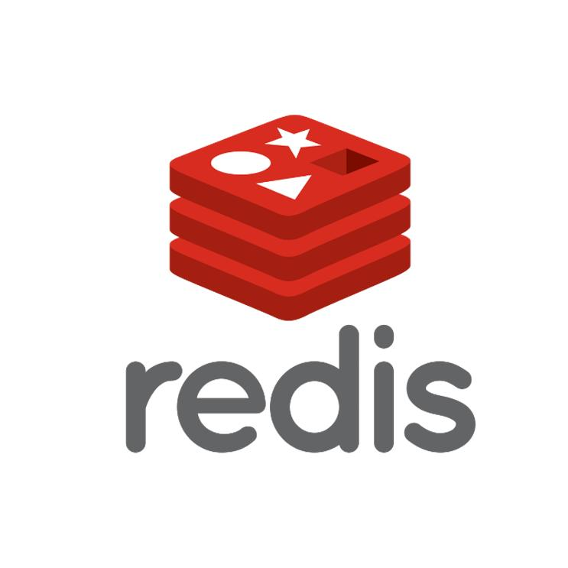






什么是Redis Cluster？
Redis Cluster 是 Redis 官方提供的分布式解决方案，专为突破单节点瓶颈设计。它通过自动分片实现海量数据存储，利用主从复制与故障转移保障服务的高可用性，是构建大规模 Redis 集群的标准方式。
水平扩展 (Scalability)
将数据分散存储在多个节点，突破单机内存、算力与网络带宽的物理限制，轻松支撑TB级数据与高并发访问。
高可用性 (High Availability)
节点故障时自动检测并触发故障转移，从节点无缝接替主节点提供服务，确保业务连续性，实现“零停机”保障。
无中心架构
16384 哈希槽
主从热备
自动容灾
所有节点对等，通过Gossip协议通信，无单点故障风险，集群更健壮、易于扩展。
数据按键的哈希值映射到固定槽位，每个节点负责部分槽，实现数据的均匀分布与快速定位。
主节点处理写请求，从节点实时同步数据并提供读服务，既实现数据冗余备份，又支持读写分离。
当主节点宕机时，集群自动将其从节点选举为新主节点，无需人工干预，恢复时间极短。
Notes:
首先，我们来看看为什么需要 Redis Cluster。当业务发展到一定阶段，单机 Redis 会遇到容量、性能和可用性三大瓶颈。为了解决这些问题，Redis 部署模式从最初的单机，发展到主从复制，再到哨兵模式。哨兵模式虽然实现了高可用，但数据仍然集中在单个主节点上，容量瓶颈依然存在。而 Redis Cluster 的出现，正是为了从根本上解决分布式问题，通过数据分片实现水平扩展，同时内置了高可用机制。

Slide 6
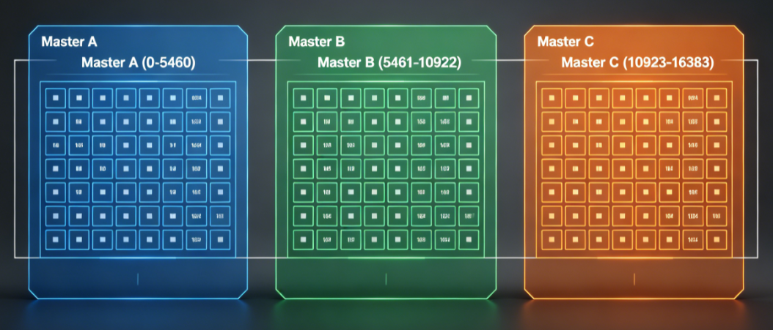



核心原理：数据分片与哈希槽（Hash Slot）
01 哈希槽核心机制
Redis Cluster 将键空间划分为16384个哈希槽（0-16383）。通过CRC16(key) % 16384计算 Key 归属槽位，每个主节点负责一部分连续槽位。这种设计实现了数据与节点的解耦，让集群扩容或缩容时，仅需迁移槽位而无需重构全局映射，极大提升了运维灵活性。
低网络通信开销
支持海量节点规模
极致的元数据效率
槽位信息通过仅 2KB 大小的 Bitmap 结构在节点间传播，完美适配 Gossip 协议的心跳机制，极大降低了集群内部的通信带宽消耗。
16384 个槽位足以支撑超过 1000 个主节点的超大规模集群，为应对业务爆发式增长提供了充足的水平扩展空间。
在中小规模集群中避免了元数据的过度冗余，同时保证了数据分片的均匀性。这种设计平衡了内存占用与分片灵活性。
Notes:
Redis Cluster 实现水平扩展的核心是数据分片，而数据分片的关键就是哈希槽机制。它将所有数据划分为16384个哈希槽，每个Key通过哈希计算确定它属于哪个槽，然后由负责该槽的节点来存储。这种设计的好处是，当我们需要增加或减少节点时，只需要移动槽位，而不是重新分配所有数据，大大简化了扩容操作。选择16384这个数字，是在网络开销、集群规模和压缩效率之间做出的一个最佳平衡。

Slide 7



核心原理：哈希标签 (Hash Tag)
核心机制：打破跨槽操作限制
Redis Cluster 禁止直接对不同槽位的 Key 执行 `MGET`/`MSET` 等多 Key 命令。哈希标签通过特殊语法强制多个 Key 映射至同一哈希槽，从而支持原子性的批量操作。
匹配规则：聚焦括号内字符
效果对比：从分散到聚合
若 Key 中包含 `{}`，Redis 将仅对大括号内部的字符串进行 CRC16 哈希计算。这一规则确保了只要括号内的内容相同，无论外部如何变化，这些 Key 都会被分配到同一个槽位。
❌ 常规：`user:1000:name` 与 `user:1000:age` 分属不同槽位，无法批量操作。 ✅ 标签：`{user:1000}:name` 与 `{user:1000}:age` 强制同槽，支持 `MSET` 原子更新，保证数据一致性。
Notes:
虽然哈希槽机制很棒，但它带来了一个限制：我们不能直接对不同槽位的Key执行多Key操作。为了解决这个问题，Redis Cluster 提供了哈希标签功能。通过在Key中使用花括号{}，我们可以强制让多个Key的哈希计算只针对括号内的部分，从而确保它们落在同一个槽位上。这在需要原子性操作多个相关Key的场景中非常有用，比如批量更新购物车商品。

Slide 8
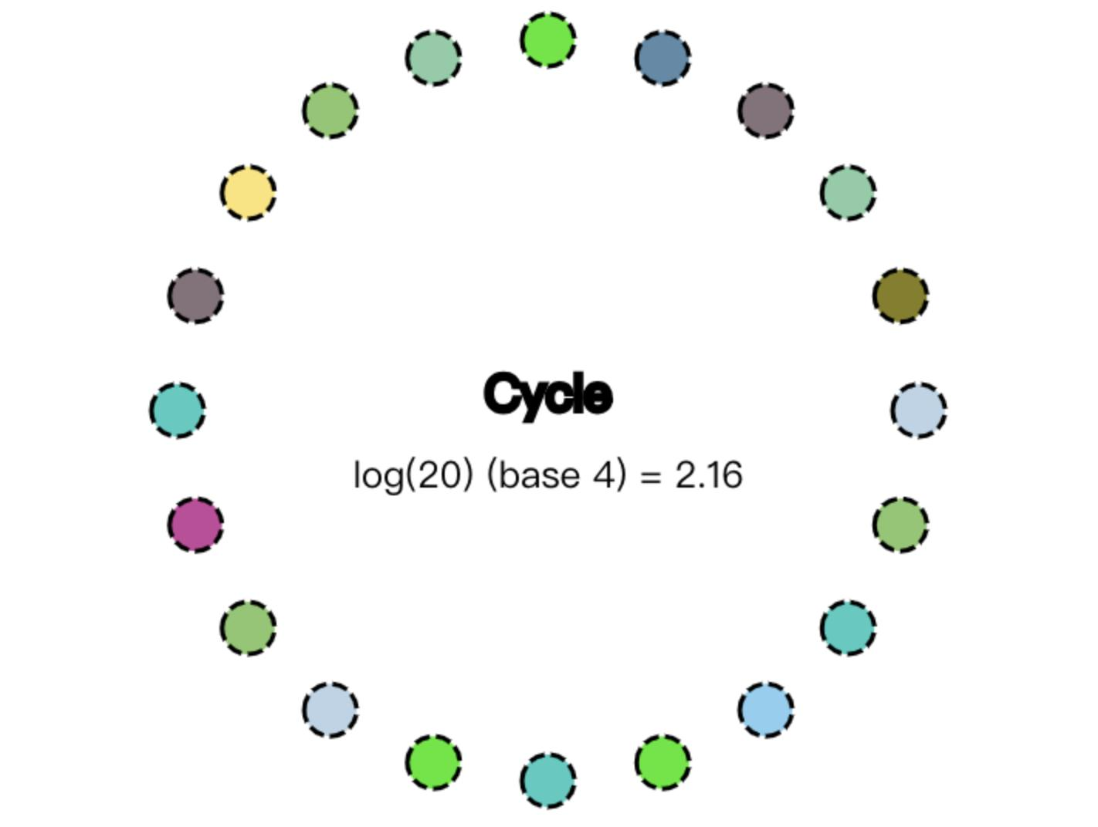




1.3 核心原理：去中心化通信 - Gossip 协议
双端口分离架构
四类关键控制消息
6379端口服务客户端请求，16379端口专用于节点间Gossip消息交换，业务与集群通信互不干扰，保障效率。
PING/PONG维持心跳同步；MEET用于新节点握手加入；FAIL广播节点下线，触发集群故障转移机制。
随机泛洪高效同步
去中心化高可用
节点每秒随机向5个节点发送PING，携带状态数据。信息呈指数级扩散，确保在海量节点中快速同步。
无中心节点消除了单点故障风险。节点自治检测故障，通过投票机制自动完成主从切换，保障服务连续性。
核心价值：Gossip 协议构建了一个自组织的分布式网络，在不依赖中心协调的情况下，实现了高效的故障检测与集群状态同步，是 Redis Cluster 弹性伸缩的基石。
Notes:
Redis Cluster 是一个去中心化的系统，这意味着没有一个中心节点来管理整个集群。那么节点之间是如何互相了解对方状态的呢？答案是 Gossip 协议。每个节点都会定期向随机选择的其他节点发送PING消息，交换各自的状态信息。这种“流言蜚语”式的传播方式，使得集群元数据能够快速、高效地在整个集群中同步，从而实现了故障检测和集群状态管理。

Slide 9
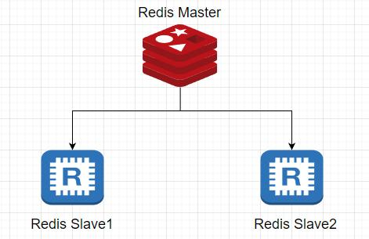


1.4 核心原理：高可用与故障转移
主从复制：读写分离与数据冗余
Master节点处理所有写请求并异步同步数据至Slave节点，Slave节点专门处理读请求，实现流量分担。这种机制不仅提升了系统的并发处理能力，更为数据提供了多副本的冗余保障。
故障检测：从“主观”到“客观”的共识
图示为典型的一主多从部署架构，Master负责写入，Slave负责读取与备份，保障数据安全与服务吞吐。
01 主观下线 (PFAIL)：节点在 `node-timeout` 时限内无法与目标节点通信，单方面将其标记为疑似故障。
02 客观下线 (FAIL)：当集群中多数Master节点达成共识，通过Gossip协议广播该节点为确定故障，触发转移。
Notes:
高可用性是 Redis Cluster 的另一个核心特性。它通过主从复制和自动故障转移来实现。每个主节点都有对应的从节点作为备份。当一个主节点出现故障时，集群需要能够快速检测到并将其从节点提升为新的主节点。这个过程分为两步：首先是故障检测，节点会先标记某个节点为主观下线，当多数主节点都确认这一点后，就会升级为客观下线。

Slide 10
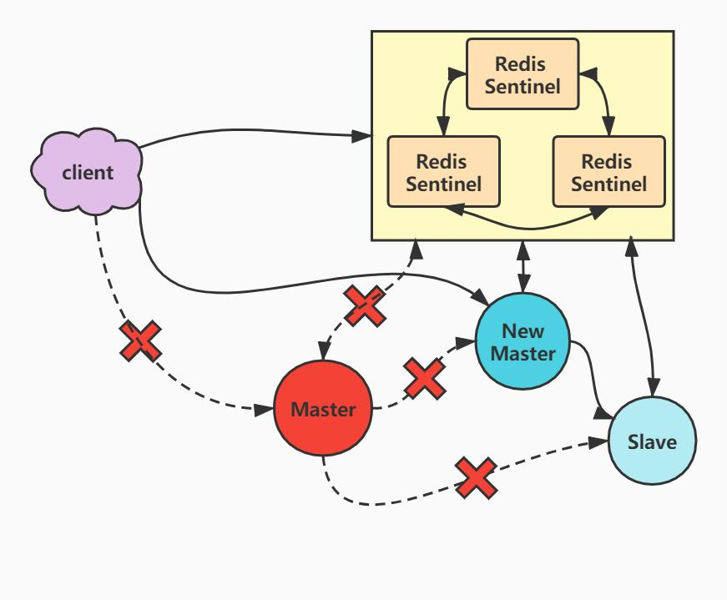





1.4.1 故障转移流程
01
发现故障：客观下线判定
Slave节点通过Gossip协议感知Master节点客观下线（ODOWN），触发故障转移流程。
02
发起选举：超时等待后请求
等待FAILOVER_TIMEOUT超时后，候选Slave向集群内其他Master节点发送投票请求包。
03
投票选举：遵循多数决原则
存活的Master节点进行投票，严格遵循“一人一票”规则，每个节点仅能投出一票。
04
晋升新主：接管核心资源
获超半数选票的Slave正式晋升为新Master，接管原节点的所有哈希槽与数据分片。
图示：Redis Sentinel 自动化故障转移机制， 涵盖从故障检测到角色切换的核心环节。
05
状态同步：恢复服务可用性
新Master广播集群配置变更，所有节点更新槽位映射表，客户端流量自动路由至新主。
Notes:
一旦一个主节点被标记为客观下线，故障转移流程就会启动。它的从节点会发起一场选举，向其他主节点请求投票。获得超过半数投票的从节点将成为新的主节点，并接管原主节点的所有哈希槽。整个过程自动完成，无需人工干预，从而保证了服务的连续性。

Slide 11
1.5 部署与运维：集群搭建 (Redis 5.0+)
01 配置节点
02 启动实例
03 集群初始化
修改 `redis.conf` 核心参数，开启集群模式与必要的持久化配置，这是集群搭建的基础。
在不同服务器或端口上独立启动 Redis 服务进程，确保每个节点都能正常监听连接。
利用 Redis CLI 的集群创建命令，自动分配主从角色并分片哈希槽，一键构建集群。
# 启用集群模式 cluster-enabled yes # 集群元数据文件 cluster-config-file nodes.conf # 节点超时时间(ms) cluster-node-timeout 5000 # 开启AOF持久化 appendonly yes
# 启动命令示例 redis-server /etc/redis/7000.conf # 检查节点状态 redis-cli -p 7000 ping # 预期返回 PONG
# 创建3主3从集群 redis-cli --cluster create \ ip1:7001 ip2:7002 ip3:7003 \ ip1:7004 ip2:7005 ip3:7006 \ --cluster-replicas 1
提示：该配置需在集群内所有节点上同步完成。
建议：使用 Systemd 管理 Redis 服务，确保进程保活。
说明：`--cluster-replicas 1` 表示为每个主节点分配一个从节点。
Notes:
了解了原理，我们来看看如何实际部署一个 Redis Cluster。从 Redis 5.0 版本开始，搭建过程变得非常简单。首先，我们需要在每个节点上修改配置文件，启用集群模式。然后，启动这些节点。最后，使用 redis-cli 提供的 --cluster create 命令，一次性创建整个集群。这个命令会自动分配主从角色和哈希槽，非常方便。

Slide 12
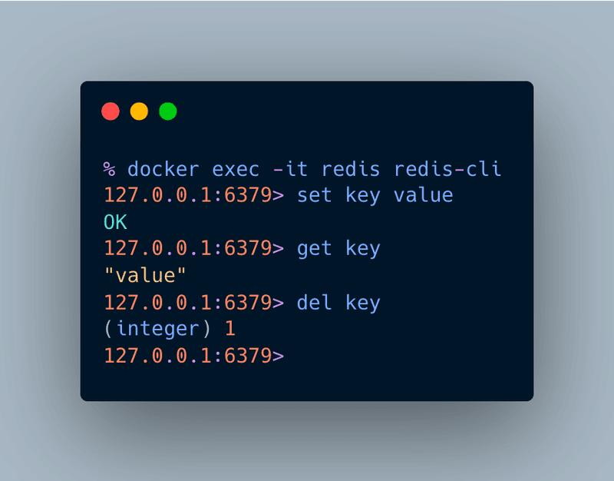




1.5.1 常用运维命令
检查集群健康状态
查看节点拓扑详情
redis-cli --cluster check {host}:{port}
redis-cli CLUSTER NODES # 列出所有节点ID与状态
动态扩容添加节点
数据重分片（迁移槽位）
redis-cli --cluster add-node new_ip:port old_ip:port
redis-cli --cluster reshard {host}:{port} # 交互式迁移
熟练掌握 Redis 集群的运维命令，是保障服务稳定性、实现弹性扩容与故障排查的基础。通过命令行工具，我们可以快速洞察集群状态并执行关键操作。
Notes:
集群搭建完成后，日常的运维工作也很重要。Redis 提供了一系列命令来帮助我们管理集群。比如，我们可以用 check 命令检查集群的健康状态，用 CLUSTER NODES 命令查看所有节点的详细信息。当需要扩容时，可以使用 add-node 命令添加新节点，然后用 reshard 命令手动迁移槽位。这些命令构成了我们日常运维的基础。

Slide 13



1.6 性能与监控
01 集群性能基准
CLUSTERDOWN Hash slot not served
集群不可用，存在未分配的哈希槽。通常因 Master 节点宕机且无 Slave 接替导致，需立即检查节点状态并触发故障转移。
180,000+次/秒 (ops/sec)
MOVED 错误：槽位永久迁移
Key 所在槽位已被分配到其他节点。客户端需更新本地槽位映射表（重定向），并将请求发送至新的目标节点。
基于标准 3 主 3 从架构，在无代理直连模式下的 GET/SET 吞吐量实测值。性能随 Master 节点数量线性扩展，可通过增加节点轻松应对业务流量洪峰，满足高并发场景需求。
ASK 错误：槽位迁移中
槽位正在迁移过程中（临时状态）。客户端需先向目标节点发送 ASKING 命令，再重新执行原命令，无需更新映射表。
💡 最佳实践：开启节点间管道化传输，合理设置客户端连接池大小以最大化性能。
Notes:
在性能方面，Redis Cluster 表现非常出色。一个标准的3主3从集群，吞吐量可以轻松达到每秒18万次以上，并且性能可以随着主节点数量的增加而线性增长。在日常监控中，我们需要关注一些常见的错误。比如 "CLUSTERDOWN" 错误通常意味着集群状态异常，而 "MOVED" 和 "ASK" 错误则是客户端在槽位迁移过程中需要处理的正常情况。

Slide 14







1.7 总结：优缺点分析
核心优势：高扩展与高可用
局限与挑战：需权衡的特性
弹性水平扩展
支持节点的动态增删，线性提升系统的读写吞吐量与存储容量，从容应对业务流量洪峰。
客户端实现更复杂
需自行处理 MOVED 和 ASK 重定向指令，对客户端 SDK 的智能路由与容错逻辑提出了更高要求。
原生高可用架构
内置故障检测与自动主从切换机制，无需依赖外部哨兵组件，显著提升服务的连续性与稳定性。
跨槽操作受限
不支持跨哈希槽的多 Key 批量操作和事务，必须通过业务层拆分或特殊的哈希标签来规避。
去中心化无瓶颈
无中心节点设计，任意节点均可接收客户端请求，避免了传统主从架构中主节点的单点性能瓶颈。
运维与部署复杂度
相比单机模式，集群的部署、节点扩缩容、数据迁移及故障排查的运维成本显著增加。
极致的通信性能
客户端直连数据节点，消除了中间代理层的转发开销，保持极低的延迟与极高的并发处理能力。
单数据库模式限制
仅支持使用默认的 DB 0，无法像单机版那样利用多数据库来实现简单的业务数据逻辑隔离。
Notes:
总结一下 Redis Cluster 的优缺点。它的优点非常突出：支持水平扩展、高可用、去中心化且性能卓越。但它也有一些缺点，比如对客户端的要求更高，需要处理重定向逻辑；不支持跨槽的多Key操作；运维也相对复杂一些。在选择使用时，我们需要根据具体的业务场景来权衡这些优缺点。

Slide 15

02 / 第二章
AWS ElastiCache 实战指南
基于云原生架构的分布式缓存最佳实践，打造低延迟、高可用的高性能数据层
Notes:
了解了原生的 Redis Cluster，我们接下来进入第二章，看看在云时代，AWS 是如何通过 ElastiCache 服务来帮助我们更轻松地使用分布式缓存的。我们将从实战的角度，全面了解 ElastiCache 的功能和最佳实践。

Slide 16
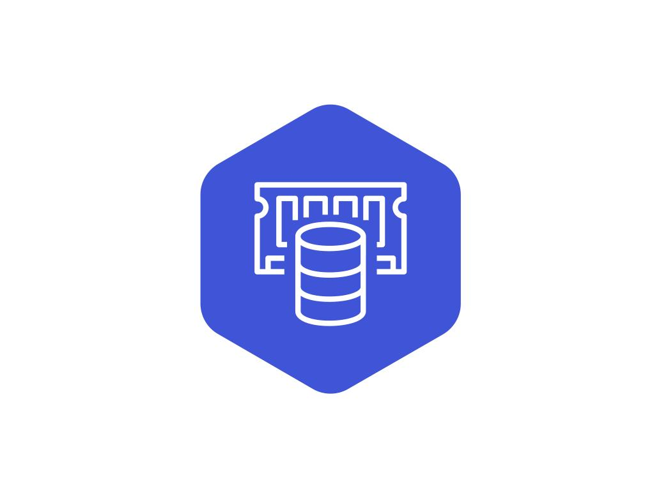



2.1 什么是 AWS ElastiCache？
简化运维
极致性能
自动处理硬件配置、软件补丁、故障检测与自动恢复，大幅减少人工干预，降低基础设施管理的复杂性。
提供微秒级低延迟响应，吞吐量可按需弹性扩展，显著提升动态应用的加载速度，优化用户体验。
高可用性
安全可靠
Amazon ElastiCache 是一项完全托管的内存缓存服务，兼容 Redis 和 Memcached 协议。它旨在简化在云中部署、操作和扩展内存缓存的过程，让您无需操心底层硬件维护，专注于核心业务逻辑的开发与优化。
支持多可用区（Multi-AZ）部署与自动故障转移，确保缓存服务的持续在线，保障业务连续性。
提供静态与传输中数据加密、VPC 网络隔离以及 IAM 精细访问控制，全方位保障缓存数据的安全。
Notes:
首先，什么是 AWS ElastiCache？简单来说，它就是一个托管的 Redis 或 Memcached 服务。这意味着我们不需要自己去购买服务器、安装软件、处理故障和进行日常维护。AWS 会帮我们处理所有这些底层工作。它的核心价值在于极大地简化了运维，同时提供了高性能、高可用和企业级的安全保障。

Slide 17










2.2 部署模式选择：Serverless vs. Node-based
Serverless 无服务器缓存
Node-based 基于节点集群
适用场景：流量不可预测、突发访问波峰或新应用上线
适用场景：流量稳定、对延迟极度敏感的生产核心环境
运维管理：零管理负担，无需操心节点配置与维护
精细管控：完全掌控节点规格、分片策略及参数调优
弹性能力：毫秒级自动扩缩容，流量低谷自动降配
灵活调度：支持手动或基于策略的 Auto Scaling 扩容
成本优势：按实际使用量计费，彻底告别闲置资源浪费
成本策略：按节点小时计费，可通过预留实例节省成本
首选建议：敏捷开发与波动负载 非常适合MVP验证、短期项目或非核心业务，能最大程度降低运维投入与成本风险。
首选建议：生产环境与性能敏感业务 适合对延迟、持久性和安全性有极高要求的核心系统，支持自定义备份、监控与合规审计。
Notes:
在使用 ElastiCache 时，我们首先需要选择部署模式。目前有两种选择：无服务器模式和基于节点的模式。无服务器模式提供了极致的简化，无需管理节点，自动扩容，按实际使用付费，非常适合流量不可预测的场景。而基于节点的模式则提供了更精细的控制，适合对性能和成本有严格要求的生产环境。

Slide 18
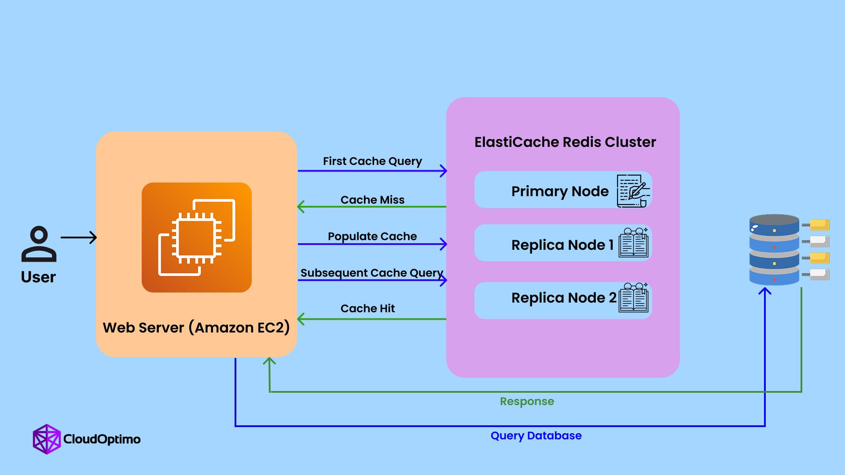
2.3 核心特性详解：高可用性与可扩展性
高可用性：极致的服务连续性
多可用区 (Multi-AZ)：主副本跨机房部署，规避单点风险，实现同城容灾能力。
自动故障转移：主节点故障时秒级完成副本晋升与DNS更新，应用无需修改配置即可恢复连接。
可扩展性：弹性与成本的平衡
在线无感扩缩容：支持节点规格升级/降级及分片数量动态调整，业务访问零中断。
智能数据分层：利用 SSD 存储冷数据，显著降低海量数据集的存储成本，兼顾性能与经济性。
图示为 ElastiCache 典型部署架构，清晰展示了从用户请求到应用服务器，再到缓存集群与后端数据库的完整数据流向，体现了其高可用的分布式设计。
Notes:
ElastiCache 的核心特性首先体现在高可用性和可扩展性上。通过支持多可用区部署和自动故障转移，它可以实现机房级的容灾，确保服务的连续性。在扩展性方面，它支持在线扩缩容，整个过程服务不中断。此外，还提供了数据分层功能，可以将冷数据自动迁移到成本更低的 SSD 上，非常适合存储超大规模的数据集。

Slide 19




2.3.1 核心特性详解：安全性与备份
01 全方位安全防护体系
02 灵活可靠的备份恢复
静态加密
利用 AWS KMS 密钥对磁盘数据进行高强度加密，从存储层保障数据隐私。
传输中加密
强制启用 TLS 协议，加密客户端与集群间的所有通信，防止中间人窃听。
自动快照备份
支持配置每日自动快照策略，保留期可长达 35 天，实现数据的持续、自动化保护，减少人工负担。
按需手动备份
支持随时创建手动快照，适用于应用升级、架构变更等关键操作前的数据“冻结”，作为自动备份的有效补充。
IAM 身份管控
基于策略的精细化权限管理，严格控制谁能创建、修改或删除缓存资源。
虚拟防火墙
配置安全组入站规则，仅允许受信任的 EC2 实例或应用访问集群。
一键数据恢复
可从任意快照快速恢复数据到新的 ElastiCache 集群，迅速恢复业务访问，有效降低故障带来的停机风险。
Notes:
安全性是企业级应用的重中之重。ElastiCache 提供了全面的安全特性，包括静态加密、传输中加密、IAM 身份验证和安全组。这些功能确保了我们的数据在存储和传输过程中的安全。同时，它还提供了完善的备份与恢复机制，可以自动或手动创建快照，并在需要时快速恢复，为数据安全提供了坚实的保障。

Slide 20





2.3.2 核心特性详解：监控
ElastiCache 与 AWS CloudWatch 实现无缝深度集成，自动将集群的关键性能指标（KPI）实时推送至监控控制台。通过可视化的图表分析与灵活的告警规则，能够全方位掌握缓存运行状态，为架构优化、容量规划及故障快速定位提供坚实的数据支撑。
缓存命中率 (CacheHitRate)
CPU 使用率 (CPUUtilization)
网络吞吐量 (Network I/O)
衡量缓存有效性的核心指标，数值越高代表缓存越能有效拦截数据库请求，显著降低后端负载并提升应用响应速度。
反映节点的计算负载情况，持续高位（如>80%）通常预示节点过载，需考虑通过分片扩展或升级节点规格来缓解压力。
监控节点的数据传输吞吐，异常波动可能暗示业务流量突增、缓存穿透攻击或网络链路的潜在瓶颈。
客户端连接数 (Connections)
可用内存 (FreeableMemory)
智能告警与自动化响应
统计当前活跃的客户端连接数量，需密切关注是否接近节点的最大连接限制，防止因连接耗尽导致服务拒绝。
节点剩余的可分配内存空间，内存不足会触发缓存的键值驱逐策略，直接导致命中率下降和数据库压力回升。
基于 CloudWatch 配置阈值告警，支持邮件、短信通知，并可联动 Lambda 实现自动扩容或故障自愈，保障服务高可用。
Notes:
有效的监控是保障服务稳定运行的关键。ElastiCache 与 AWS CloudWatch 深度集成，自动将所有关键指标发送到 CloudWatch。我们可以轻松地监控缓存命中率、CPU 使用率、网络流量等重要指标，并根据这些指标设置告警，及时发现并解决潜在问题。

Slide 21
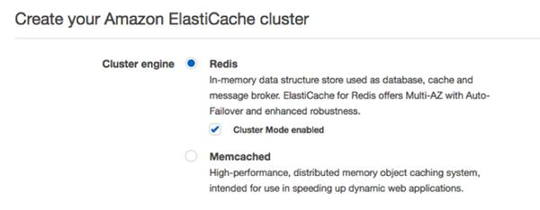
2.4 动手实践：创建 ElastiCache for Redis 集群
01 选择引擎与集群模式
登录AWS管理控制台进入ElastiCache服务，选择“创建集群”并指定“Redis OSS集群”。根据业务对扩展性的需求，选择启用或禁用集群模式，这是决定后续数据分片能力的基础。
02 配置核心参数与规格
设定集群名称与兼容的Redis版本；依据业务负载特性选择节点类型（如通用型 cache.r6g.large）；合理规划分片数量以支撑高并发，并配置副本节点数保障数据持久性与高可用性。
💡 实践关键点：建议启用“集群模式”以获得更高的吞吐量和容量。副本节点不仅提供故障转移能力，还能通过读取副本减轻主节点压力，优化整体响应速度。
Notes:
理论说了很多，现在我们来动手实践一下。创建一个 ElastiCache 集群非常简单。首先，在 AWS 控制台选择 Redis 引擎和集群模式。然后，配置集群的基本信息，包括名称、引擎版本、节点类型、分片数和副本数。这些配置决定了我们集群的性能和规模。

Slide 22

2.4.1 动手实践：创建 ElastiCache for Redis 集群
03 配置连接性
04 配置高级设置
05 完成集群创建
子网组配置 选择或创建专属子网组，为缓存节点提供隔离的网络环境，这是集群部署的网络基础。
可用区放置 可选择“无偏好”由系统自动分配，或手动指定多可用区，实现跨AZ容灾，提升服务可用性。
安全与访问控制 开启静态和传输中加密以保障数据安全；配置安全组规则，仅允许应用服务器访问。
运维与备份策略 启用自动备份并设置保留期，防止数据丢失；指定维护窗口，在业务低峰期进行系统更新。
提交并等待 确认所有配置项无误后，点击“创建”按钮，系统将开始自动部署和配置节点。
验证集群状态 等待几分钟，直至集群状态显示为“可用”，此时即可获取端点信息并进行应用连接测试。
Notes:
接下来，我们需要配置连接性和高级设置。在连接性方面，我们需要指定子网组和可用区。在高级设置中，我们可以启用加密、配置安全组、设置自动备份和维护时段。这些都是保障集群安全和稳定运行的重要配置。最后，确认所有信息无误后，点击创建，等待几分钟，一个高可用的 Redis 集群就诞生了。

Slide 23
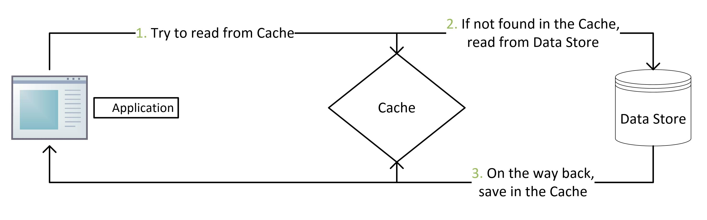


2.5 最佳实践：缓存设计模式
01. Cache-Aside (懒加载模式)
02. Write-Through (直写模式)
应用优先从缓存读取，未命中时再查询数据库，并将结果回写缓存。实现简单且缓存利用率高，是读多写少场景的首选方案，能显著降低数据库的读取负载。
写操作同步更新数据库与缓存，确保两者数据强一致性。无需处理复杂的缓存失效逻辑，数据可靠性极高，但同步写入会增加操作延迟，适用于对一致性要求严苛的关键业务场景。
Notes:
创建好集群后，如何高效地使用它呢？这里介绍两种经典的缓存设计模式。第一种是 Cache-Aside，也叫懒加载。应用先尝试从缓存读取，读不到再从数据库读，并回写到缓存。这种模式简单高效，适合读多写少的场景。第二种是 Write-Through，写操作会同时更新数据库和缓存，保证了数据的强一致性，但会增加写延迟。

Slide 24



2.5.1 最佳实践：性能优化
匹配最优节点规格
分散热键访问压力
轻量化数据结构设计
依据业务负载模型选择实例，推荐使用 Graviton2 架构实例，其在相同成本下可提供更高的计算性能与能效比，有效降低单位算力成本。
识别高频访问的热键，防止单点过载。通过本地缓存、二级索引或哈希分片技术，将集中的流量分散至多个节点，消除性能瓶颈。
拒绝“大Key”设计，合理拆分数据粒度。充分利用 Redis 高效的内置数据结构（如 Hash、List）替代字符串拼接，减少内存占用与IO开销。
💡 核心策略：通过“硬件选型优化 + 流量负载均衡 + 数据结构精细化”的三重组合拳，实现系统吞吐量与响应速度的双重提升。
Notes:
在性能优化方面，有几个关键点需要注意。首先是选择合适的节点类型，AWS 提供了多种实例规格，包括性价比很高的 Graviton2 实例。其次是处理热键问题，如果某个 Key 的访问量特别大，会成为性能瓶颈，需要采取措施分散压力。最后，要合理使用 Redis 的数据结构，避免创建过大的 Key，这会影响性能和内存使用效率。

Slide 25
2.5.2 最佳实践：安全配置
始终启用加密
限制网络访问
IAM 权限管控
对静态存储和传输中的数据实施全链路加密，利用SSL/TLS保障传输安全，配合存储加密技术，从源头防止敏感数据泄露或被窃取。
通过安全组与网络ACL建立分层防护，仅开放业务必需的端口和IP白名单，严格管控入站流量，拒绝非授权的网络访问请求。
遵循最小权限原则（PoLP）配置IAM策略，按角色分配必要权限，避免过度授权。结合MFA多因素认证，进一步提升账户访问安全性。
💡 核心价值：构建从数据层、网络层到身份层的纵深防御体系，是保障云原生架构安全、合规与稳健运行的基础防线。
Notes:
安全配置同样至关重要。我们应该始终启用静态和传输中的加密，确保数据安全。通过安全组，我们可以严格限制哪些服务器可以访问我们的缓存集群。同时，使用 IAM 进行访问控制，遵循最小权限原则，只给必要的用户和服务授予必要的权限。

Slide 26



2.6 应用案例
01 数据库缓存
针对高频热点查询，将计算结果缓存至内存，大幅减少数据库直接访问，有效降低后端负载，提升系统吞吐量与响应速度。
02 会话存储
集中管理分布式系统中的用户会话状态，替代传统单机存储方案，确保用户在集群环境下的登录态一致性与无缝迁移。
03 实时排行榜
依托高性能内存存储，轻松应对高并发场景下的 数据实时同步与动态展示
利用 Sorted Set 有序集合特性，实现游戏积分、销售业绩等榜单的毫秒级实时更新，支持快速范围查询与动态排序。
Notes:
ElastiCache 的应用场景非常广泛。最常见的是作为数据库缓存，减轻后端数据库的压力。其次是作为会话存储，在分布式系统中共享用户会话。此外，利用 Redis 丰富的数据结构，我们还可以轻松实现实时排行榜、消息队列、地理位置服务等功能。

Slide 27
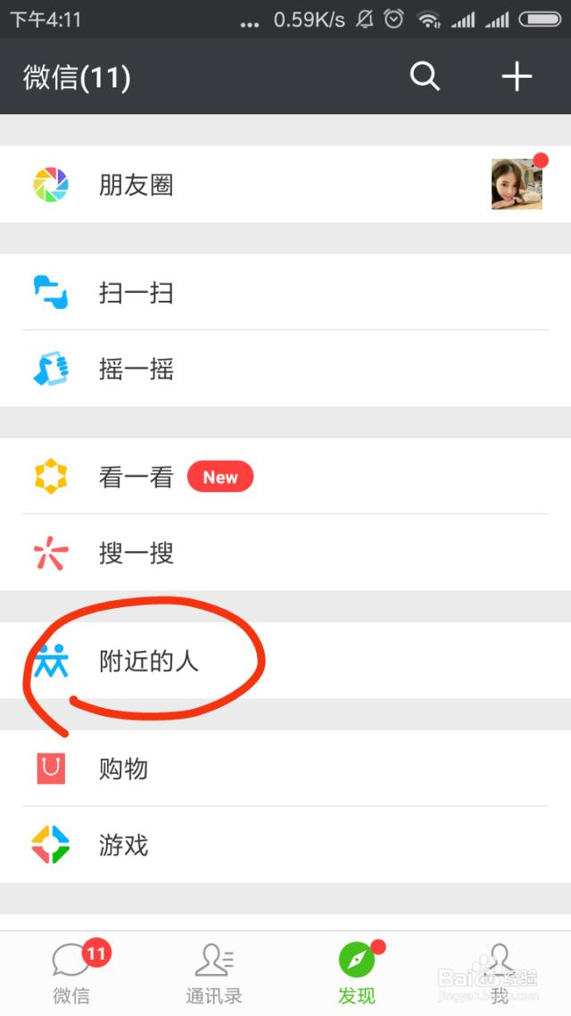

2.6.1 应用案例
轻量级消息队列构建
利用 Redis 的 List 列表结构实现先进先出的消息队列，或通过 Pub/Sub 实现发布/订阅模式。适用于异步任务处理、系统解耦及实时日志收集，能以极低的延迟支撑高并发场景，是构建高性能分布式系统的轻量之选。
实时地理位置服务
基于 Redis Geo 数据类型，高效处理地理位置计算。轻松实现“附近的人”检索、周边 POI 搜索及同城服务推荐等功能。支持按距离排序与范围筛选，毫秒级响应海量空间数据查询，为社交与本地生活应用提供核心动力。
Notes:
继续来看应用案例。我们可以利用 Redis 的 List 或 Pub/Sub 功能来实现轻量级的消息队列，适用于一些对实时性要求不高的场景。另外，Redis 的 Geo 数据类型为我们提供了强大的地理位置处理能力，可以轻松实现“附近的人”这样的功能。

Slide 28
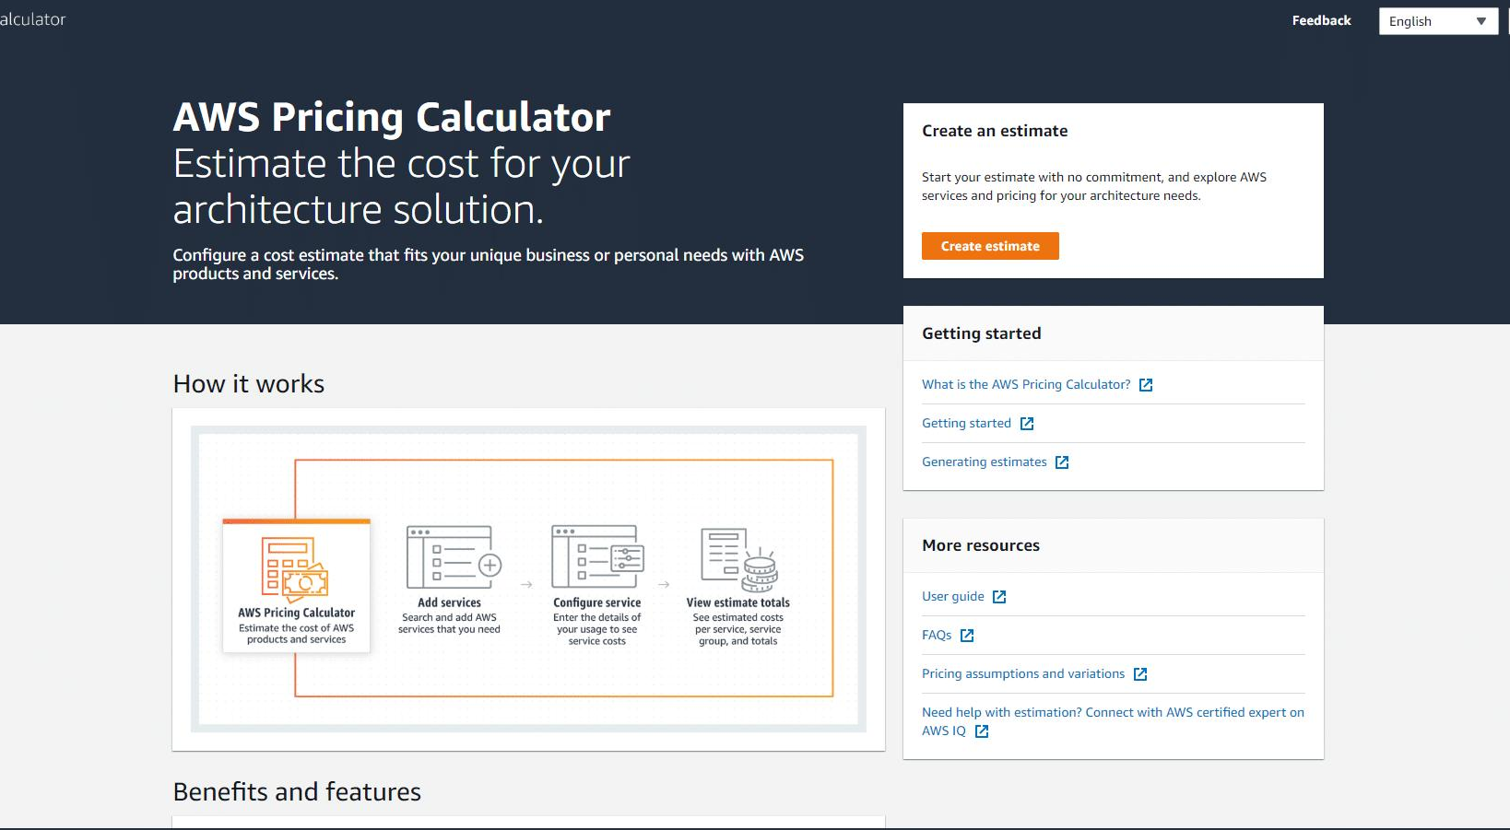


2.7 成本分析与优化
01 核心定价模式
按需节点
按小时付费，灵活适配开发测试或短期突发流量，无需长期承诺。
预留节点 (RI)
承诺1或3年使用，最高享55%折扣，专为稳态生产工作负载设计。
无服务器模式
按实际用量计费，闲置零成本，自动处理流量波峰波谷。
02 成本优化实战策略
按需选择部署架构
波动场景选Serverless，稳态业务用预留节点，拒绝资源浪费。
选用 Graviton2 实例
基于ARM架构，同规格下相比x86实例可节省约20%的计算成本。
AWS 定价计算器：成本把控的好帮手 通过可视化界面输入节点规格、数量及使用期限，即可实时生成成本估算表。支持对比多种配置方案，帮助团队在架构设计阶段就做出经济高效的决策，确保成本可控。
启用冷热数据分层
利用R6gd节点本地NVMe存储热点数据，降低长期冷数据开支。
利用工具精准预估
使用AWS定价计算器模拟配置，提前规划预算，规避隐形消费。
Notes:
最后，我们来谈谈成本。ElastiCache 提供了多种定价模式，包括按需、预留节点和无服务器。对于稳定的工作负载，购买预留节点可以获得巨大的折扣。此外，选择合适的部署模式、使用性价比更高的 Graviton2 实例，以及启用数据分层，都是有效的成本优化策略。我们可以使用 AWS 定价计算器来估算不同配置下的成本。

Slide 29


2.8 总结：为何选择 ElastiCache？
专注业务创新
分钟级快速上线
按需弹性伸缩
无需关心底层基础设施的运维琐事，释放团队精力，让研发专注于核心应用开发与业务价值的持续迭代。
告别传统漫长的部署周期，仅需几分钟即可完成高可用缓存集群的创建与配置，即刻响应业务需求。
根据业务流量潮汐式变化，一键扩展或缩减节点数量与容量，从容应对秒杀、大促等流量洪峰。
企业级安全合规
灵活高性价比
提供静态加密、传输加密及细粒度 IAM 权限管控，完全满足金融、医疗及政务领域的严格合规要求。
支持按需付费、预留实例等多种模式，配合自动休眠与自动扩缩容策略，有效降低企业运营成本。
构建云端高性能应用的 理想加速引擎
ElastiCache 凭借全托管、高性能与高可用性，成为 AWS 生态中构建低延迟、高并发架构的核心基石。
Notes:
总结一下，为什么选择 AWS ElastiCache？因为它能让我们从复杂的运维工作中解放出来，专注于业务创新。它可以让我们在几分钟内快速上线一个高可用的缓存集群，并根据业务需求弹性伸缩。同时，它提供了企业级的安全保障和灵活的成本控制选项。总而言之，ElastiCache 是在 AWS 上构建高性能、可扩展应用的理想选择。

Slide 30


Q&A
Thank You
欢迎随时交流与提问，共同探索更多可能
Notes:
我的分享到此结束，感谢大家的聆听。现在是问答环节，欢迎大家提问。

